Slide 1
第6章 Ascend C大模型算子优化
苏统华
软件学院
哈尔滨工业大学
华为ICT学院 播种新ICT未来

Slide 2















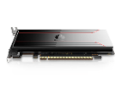

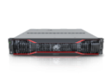
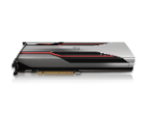
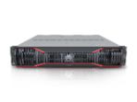
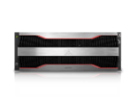
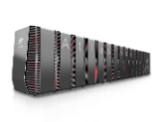
华为昇腾 AI 全栈解决方案
行业应用
智慧城市、制造、能源、交通、金融、运营商、教育等更多行业应用
ModelArts
HiAi Service
第三方平台
应用使能
MindX 昇腾应用使能
全流程开发工具链 MindStudio
管理运维工具 FusionDirector/Smart
昇腾社区 hiascend.com
MindX DL
深度学习使能
MindX Edge
智能边缘使能
ModelZoo
优选模型库
MindX SDK
行业SDK
TensorFlow/PyTorch等6+
业界主流第三方框架
AI框架
最佳匹配昇腾AI处理器算力的全场景AI框架
可基于第三方框架开发的模型进行二次开发、训练和推理
异构计算架构
Ascend C
统一异构计算架构，释放昇腾硬件澎湃算力
端
边
云
系列硬件
Atlas系列硬件及伙伴硬件

Slide 3
本章内容
1
大模型与自注意力算子的基础知识
2
自注意力算子的优化算法
3
自注意力算子前向传播的实现
4
自注意力算子测试

Slide 4
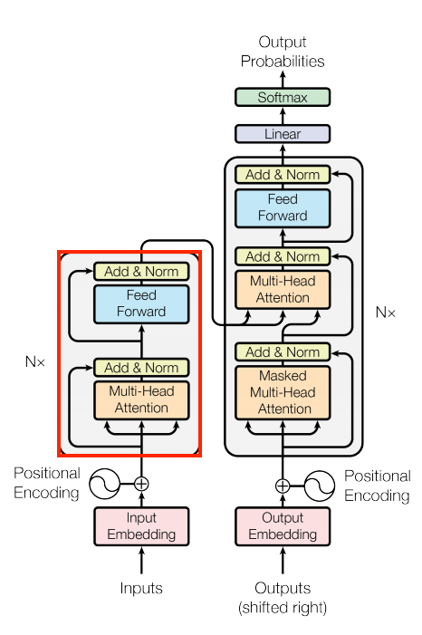
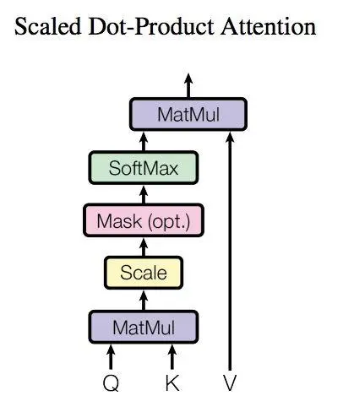
大模型的奠基石——Transformer
Transformer
Transformer及其衍生变体的出现奠定了大规模模型研究发展的理论基础。
GPT
当前广泛使用的GPT模型即是基于 Transformer解码器部分改进而来的一种变体，特别专注于自然语言生成。

Slide 5
大模型的奠基石——Transformer
大模型训练瓶颈
计算资源瓶颈：模型参数和数据量的急剧膨胀导致对计算能力的需求迅速增长，同时也涉及计算资源利用率低的问题。
内存容量瓶颈：现有设备的内存容量往往难以满足大模型训练所需的主存规格要求。
为了提高大模型训练的效率和质量，扩展Transformer以处理更长序列的能力、加速其计算过程成为一个亟待解决的课题。
其中，注意力模块在增加序列长度方面存在明显的瓶颈，它的运算时间和内存消耗会随着序列长度的增加而呈平方级增长。因此，研究如何加速注意力机制的计算，对于突破大模型训练中的计算和内存瓶颈具有至关重要的意义。

Slide 6
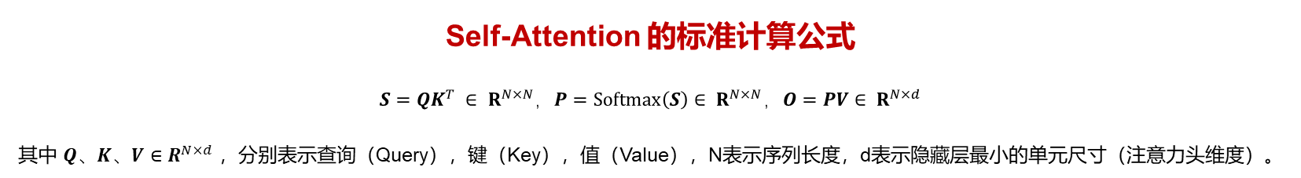
自注意力算子运算分析
Self-Attention 的标准计算公式
$$S=QK^{T} ∈ R^{N×N}，P=Softmax\left(S\right)∈ R^{N×N}，O=PV∈ R^{N×d}$$
其中 $Q、K、V∈R^{N×d}$ ，分别表示查询（Query），键（Key），值（Value），N表示序列长度，d表示隐藏层最小的单元尺寸（注意力头维度）。

Slide 7
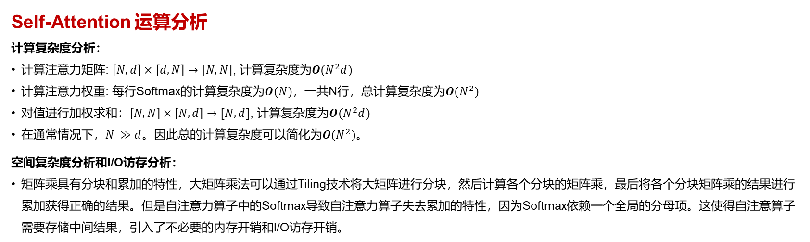
自注意力算子运算分析
Self-Attention 运算分析
计算复杂度分析：
计算注意力矩阵: $\left[N,d\right]×\left[d,N\right]→[N,N]$, 计算复杂度为$O(N^{2}d)$
计算注意力权重: 每行Softmax的计算复杂度为$O(N)$，一共N行，总计算复杂度为$O(N^{2})$
对值进行加权求和：$\left[N,N\right]×\left[N,d\right]→[N,d]$, 计算复杂度为$O(N^{2}d)$
在通常情况下，$N ≫d$。因此总的计算复杂度可以简化为$O(N^{2})$。
空间复杂度分析和I/O访存分析：
矩阵乘具有分块和累加的特性，大矩阵乘法可以通过Tiling技术将大矩阵进行分块，然后计算各个分块的矩阵乘，最后将各个分块矩阵乘的结果进行累加获得正确的结果。但是自注意力算子中的Softmax导致自注意力算子失去累加的特性，因为Softmax依赖一个全局的分母项。这使得自注意算子需要存储中间结果，引入了不必要的内存开销和I/O访存开销。

Slide 8
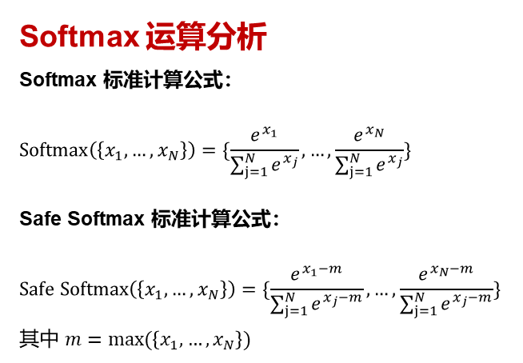
自注意力算子运算分析
Softmax 运算分析
Softmax 标准计算公式：
$$Softmax\left(\left\{x_{1},…,x_{N}\right\}\right)=\{\frac{e^{x_{1}}}{\sum_{j=1}^{N}{e^{x_{j}}}},…,\frac{e^{x_{N}}}{\sum_{j=1}^{N}{e^{x_{j}}}}\}$$
Safe Softmax 标准计算公式：
$$Safe Softmax\left(\left\{x_{1},…,x_{N}\right\}\right)=\{\frac{e^{x_{1}−m}}{\sum_{j=1}^{N}{e^{x_{j}−m}}},…,\frac{e^{x_{N}−m}}{\sum_{j=1}^{N}{e^{x_{j}−m}}}\}$$
其中 $m=max(\left\{x_{1},…,x_{N}\right\})$

Slide 9
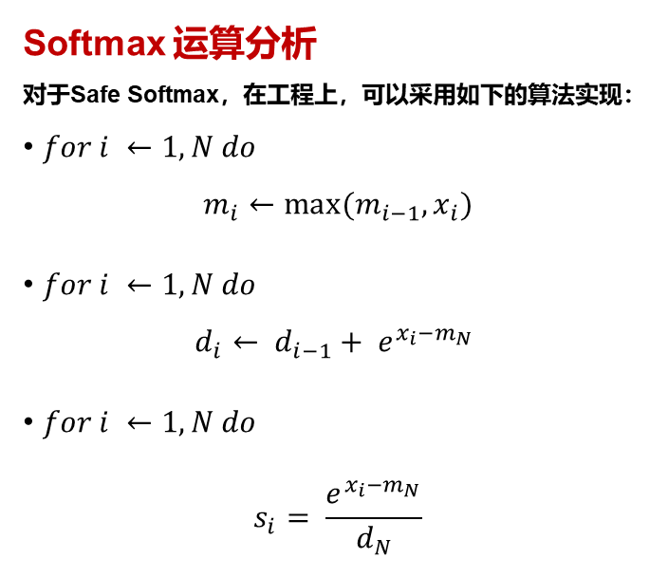
自注意力算子运算分析
Softmax 运算分析
对于Safe Softmax，在工程上，可以采用如下的算法实现：
$for i ←1,N do$
$$m_{i}←max(m_{i−1},x_{i})$$
$for i ←1,N do$
$$d_{i}← d_{i−1}+ e^{x_{i}−m_{N}}$$
$for i ←1,N do$
$$s_{i}= \frac{e^{x_{i}−m_{N}}}{d_{N}}$$

Slide 10
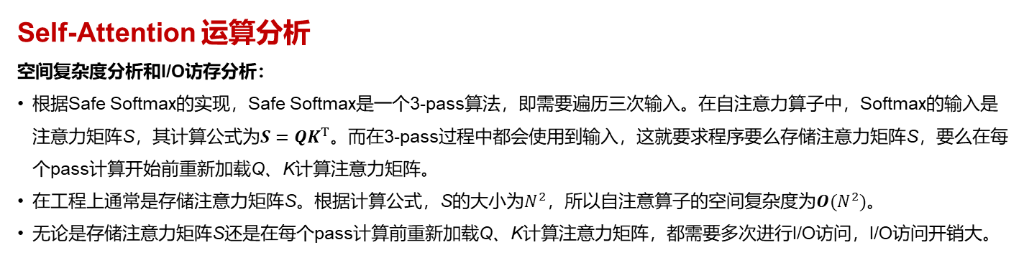
自注意力算子运算分析
Self-Attention 运算分析
空间复杂度分析和I/O访存分析：
根据Safe Softmax的实现，Safe Softmax是一个3-pass算法，即需要遍历三次输入。在自注意力算子中，Softmax的输入是注意力矩阵S，其计算公式为$S=QK^{T}$。而在3-pass过程中都会使用到输入，这就要求程序要么存储注意力矩阵S，要么在每个pass计算开始前重新加载Q、K计算注意力矩阵。
在工程上通常是存储注意力矩阵S。根据计算公式，S的大小为$N^{2}$，所以自注意算子的空间复杂度为$O(N^{2})$。
无论是存储注意力矩阵S还是在每个pass计算前重新加载Q、K计算注意力矩阵，都需要多次进行I/O访问，I/O访问开销大。

Slide 11
自注意力算子在GPU上的加速计算发展
稀疏注意力算子
基于位置的稀疏注意力：这种方法是根据位置信息来确定哪些位置之间的注意力权重是稀疏的。在基于位置的稀疏注意力中，可能会使用一些规则来确定哪些位置之间的交互是重要的，而其他位置之间的交互可以忽略或减少。比如Band Attention，查询只关注自身上下文位置的键。
基于内容的稀疏注意力：这种方法是根据输入内容的特征来确定哪些位置之间的注意力权重是稀疏的。在基于内容的稀疏注意力中，可能会根据输入数据的特征向量来动态地确定哪些位置之间的交互是重要的，从而实现稀疏连接。比如Routing Transformer中引入路由的机制，使用k-means算法将查询和键进行聚类，每个查询只关注与自身同一类的键，大大减轻计算负担。

Slide 12
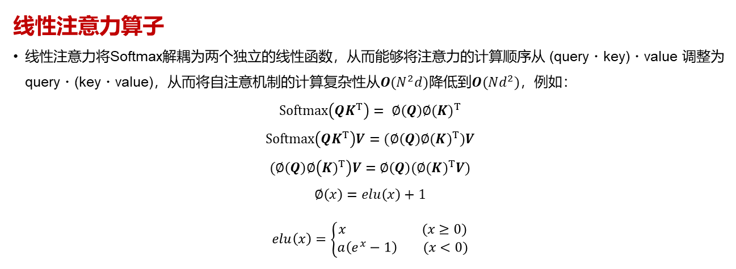
自注意力算子在GPU上的加速计算发展
线性注意力算子
线性注意力将Softmax解耦为两个独立的线性函数，从而能够将注意力的计算顺序从 (query・key)・value 调整为 query・(key・value)，从而将自注意机制的计算复杂性从$O(N^{2}d)$降低到$O(Nd^{2})$，例如：
$$Softmax\left(QK^{T}\right)= ∅\left(Q\right)∅(K)^{T}$$
$$Softmax\left(QK^{T}\right)V=(∅\left(Q\right)∅(K)^{T})V$$
$$(∅\left(Q\right)∅\left(K)^{T}\right)V=∅\left(Q\right)(∅(K)^{T}V)$$
$$∅\left(x\right)=elu\left(x\right)+1$$
$$elu\left(x\right)=\left\{\begin{aligned}x (x≥0) \\ a\left(e^{x}−1\right) (x<0)\end{aligned}\right.$$

Slide 13
自注意力算子在GPU上的加速计算发展
FlashAttention
FlashAttention：这种算法是一种优化I/O访存开销的精确注意力算法，其优化内容如下。
Tiling：利用更高速的SRAM代替HBM。
Recomputation：放弃中间结果写回，需要使用时再次计算。
Kernel Fusion：基于Tiling使用一个Kernel完成整个计算。
FlashAttention-2：进一步优化FlashAttention，其优化内容如下。
减少了non-matmul FLOPs的数量，即消除掉Softmax中冗余的rescale。
提出了在序列长度上并行化。该方法在输入序列很长，batch size很小的情况下增加了GPU利用率。
调整内外循环的遍历顺序，进一步减少I/O访问开销。

Slide 14
本章内容
1
大模型与自注意力算子的基础知识
2
自注意力算子的优化算法
3
自注意力算子前向传播的实现
4
自注意力算子测试

Slide 15
自注意力算子在NPU上的优化思路
NPU上的自注意力优化算法
鉴于GPU侧FlashAttention-2的成功，一种明显的优化NPU侧自注意力算法的思路就是将GPU侧实现的FlashAttention-2算法思想迁移到NPU侧。
由于GPU和NPU的硬件架构不同，迁移后，针对GPU的并行策略可能失灵或性能降低，迁移后的算法需要考虑如何更好地适应昇腾AI处理器的计算单元结构。

Slide 16
自注意力算子在NPU上的优化思路
NPU上其他可能的优化方案
如果算子大部分运算是由向量计算单元完成的，由于矩阵计算单元的计算速度明显高于向量计算单元，那么就会出现的 “Vector-Bound” 。
FlashAttention-2的大部分计算都是由向量完成的，所以迁移后的FlashAttention-2算法将受限于Vector计算单元的处理能力，整体计算的MAC（乘累加操作）利用率不高。
一种可能的优化方案是在 FlashAttention-2 的基础上，通过算法调整或重新设计来减少向量计算指令，从而提升对矩阵计算单元的利用率。

Slide 17
自注意力算子在NPU上的优化思路
NPU上其他可能的优化方案
Tiling基本块调整：在NPU中，根据以往优化的经验，循环间可能存在一些不必要的头开销，循环越多性能可能越差。满足UB最大空间限制的情况下，UB切分的基本块越大，循环越少。
CV（Cube,Vector）流水并行：由于矩阵的计算和向量的计算之间存在依赖性，即向量计算需要矩阵计算的结果，或矩阵计算需要向量计算的结果，这就意味着向量或矩阵都可能存在空档时间。一种可能的优化方案是将计算的注意力矩阵进一步进行切分，从而达到流水并行的目的。
核间负载均衡：通过对输入进行合理的切分，使得每个AI Core计算的数据量均衡。
提升搬运效率：数据的存储地址是否对齐，数据是否连续寻址都会影响数据的搬运效率。

Slide 18
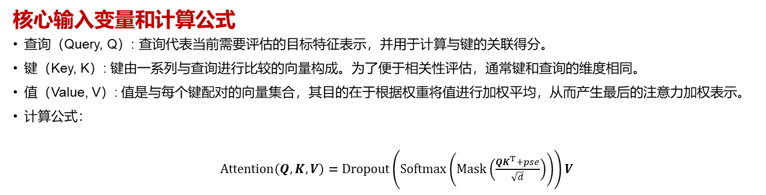
自注意力算子前向计算过程
核心输入变量和计算公式
查询（Query, Q）: 查询代表当前需要评估的目标特征表示，并用于计算与键的关联得分。
键（Key, K）: 键由一系列与查询进行比较的向量构成。为了便于相关性评估，通常键和查询的维度相同。
值（Value, V）: 值是与每个键配对的向量集合，其目的在于根据权重将值进行加权平均，从而产生最后的注意力加权表示。
计算公式：
$Attention\left(Q,K,V\right)=Dropout\left(Softmax\left(Mask\left(\frac{QK^{T}+pse}{\sqrt{d}}\right)\right)\right)V$

Slide 19
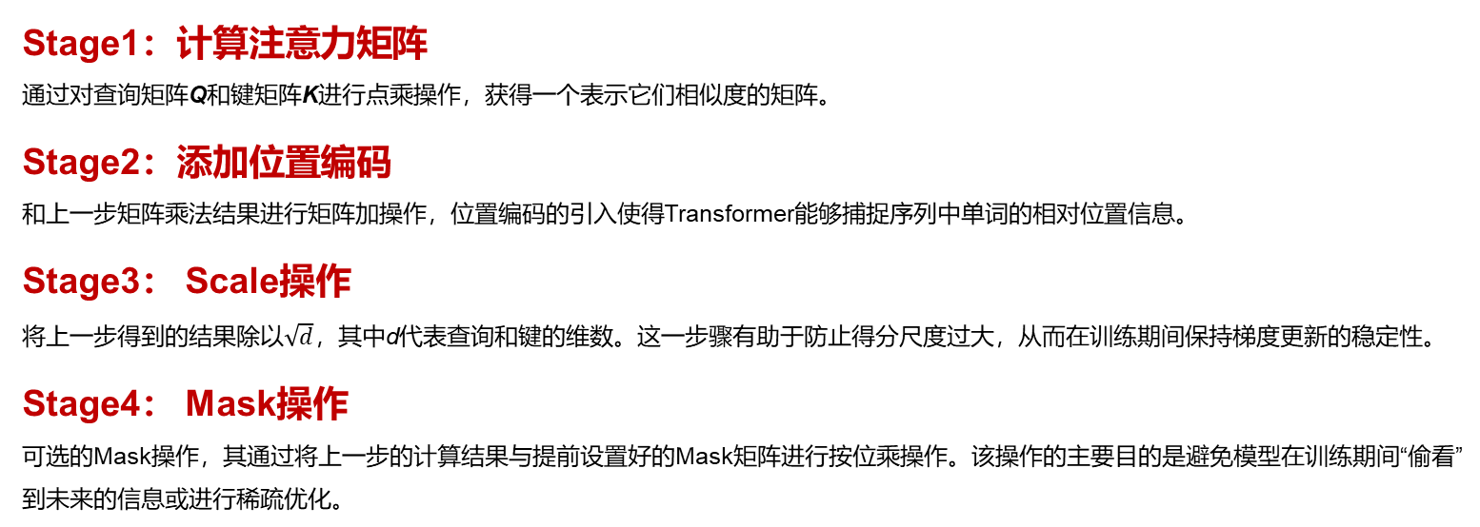
自注意力算子前向计算过程
Stage1：计算注意力矩阵
通过对查询矩阵Q和键矩阵K进行点乘操作，获得一个表示它们相似度的矩阵。
Stage2：添加位置编码
和上一步矩阵乘法结果进行矩阵加操作，位置编码的引入使得Transformer能够捕捉序列中单词的相对位置信息。
Stage3： Scale操作
将上一步得到的结果除以$\sqrt{d}$，其中d代表查询和键的维数。这一步骤有助于防止得分尺度过大，从而在训练期间保持梯度更新的稳定性。
Stage4： Mask操作
可选的Mask操作，其通过将上一步的计算结果与提前设置好的Mask矩阵进行按位乘操作。该操作的主要目的是避免模型在训练期间“偷看”到未来的信息或进行稀疏优化。

Slide 20
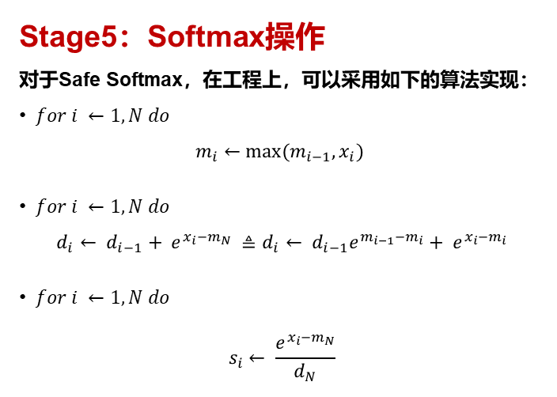
自注意力算子前向计算过程
Stage5：Softmax操作
对于Safe Softmax，在工程上，可以采用如下的算法实现：
$for i ←1,N do$
$$m_{i}←max(m_{i−1},x_{i})$$
$for i ←1,N do$
$$d_{i}← d_{i−1}+ e^{x_{i}−m_{N}} ≜d_{i}← d_{i−1}e^{m_{i−1}−m_{i}}+ e^{x_{i}−m_{i}}$$
$for i ←1,N do$
$$s_{i}← \frac{e^{x_{i}−m_{N}}}{d_{N}}$$

Slide 21
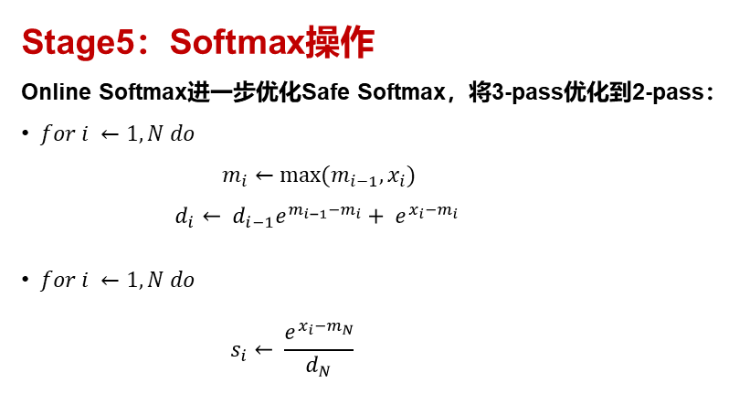
自注意力算子前向计算过程
Stage5：Softmax操作
Online Softmax进一步优化Safe Softmax，将3-pass优化到2-pass：
$for i ←1,N do$
$$m_{i}←max(m_{i−1},x_{i})$$
$$d_{i}← d_{i−1}e^{m_{i−1}−m_{i}}+ e^{x_{i}−m_{i}}$$
$for i ←1,N do$
$$s_{i}← \frac{e^{x_{i}−m_{N}}}{d_{N}}$$

Slide 22
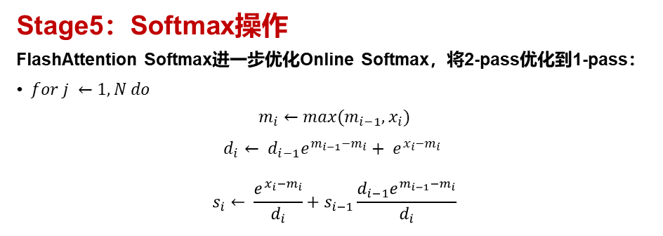
自注意力算子前向计算过程
Stage5：Softmax操作
FlashAttention Softmax进一步优化Online Softmax，将2-pass优化到1-pass：
$for j ←1,N do$
$$m_{i}←max(m_{i−1},x_{i})$$
$$d_{i}← d_{i−1}e^{m_{i−1}−m_{i}}+ e^{x_{i}−m_{i}}$$
$$s_{i}← \frac{e^{x_{i}−m_{i}}}{d_{i}}+s_{i−1}\frac{d_{i−1}e^{m_{i−1}−m_{i}}}{d_{i}}$$

Slide 23
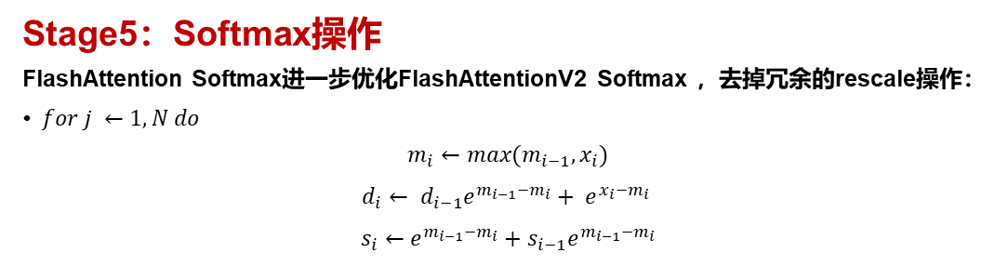
自注意力算子前向计算过程
Stage5：Softmax操作
FlashAttention Softmax进一步优化FlashAttentionV2 Softmax ，去掉冗余的rescale操作：
$for j ←1,N do$
$$m_{i}←max(m_{i−1},x_{i})$$
$$d_{i}← d_{i−1}e^{m_{i−1}−m_{i}}+ e^{x_{i}−m_{i}}$$
$$s_{i}←e^{m_{i−1}−m_{i}}+s_{i−1}e^{m_{i−1}−m_{i}}$$

Slide 24
自注意力算子前向计算过程
Stage6：dropout操作
在训练时随机丢弃一些特征，这有助于模型泛化，因为它不会过分依赖某些局部特征。
Stage7：对值进行加权求和
将权重结果与值矩阵V进行加权求和，即将注意力权重矩阵P和值矩阵 V 进行矩阵乘获取结果 O 。
Stage8：对最终结果进行rescale操作
由于在计算Softmax时没有进行rescale操作，所以循环完成后得到的最终结果还需要进行rescale操作。庆幸的是在循环过程中程序不断更新Softmax的归一化参数行的和 d和行的最大值 m并存储，所以循环结束后，存储了完整且正确的Softmax归一化参数。所以用行的和 d对最终结果进行rescale操作。

Slide 25
本章内容
1
大模型与自注意力算子的基础知识
2
自注意力算子的优化算法
3
自注意力算子前向传播的实现
4
自注意力算子测试

Slide 26
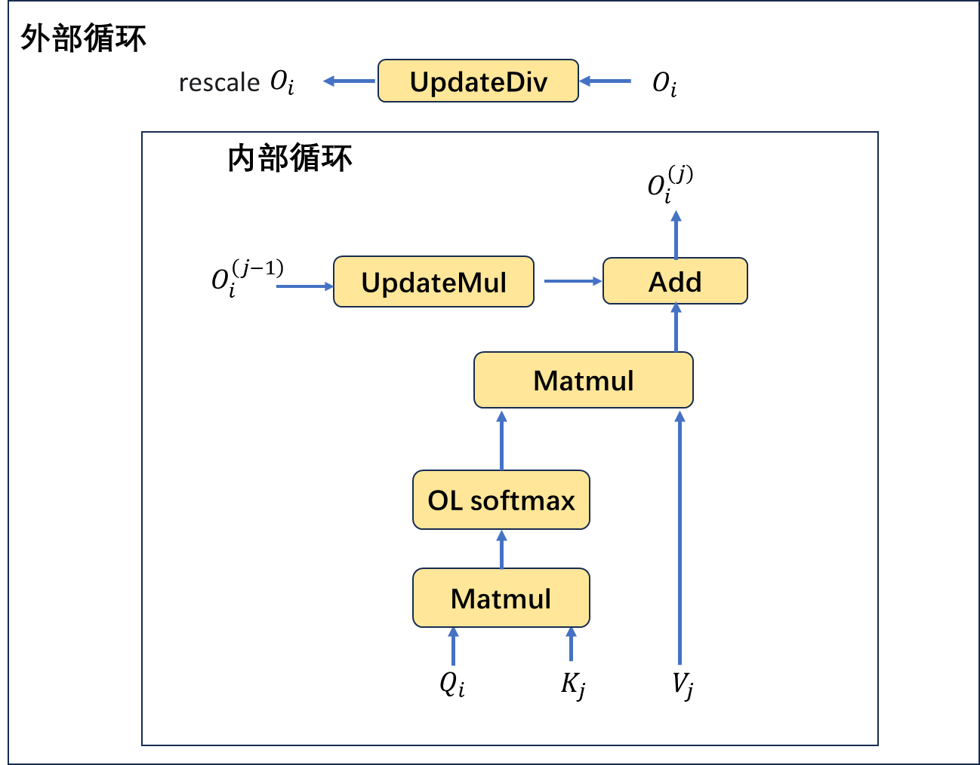
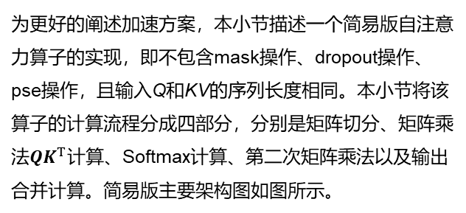
FlashAttention-2简易版
为更好的阐述加速方案，本小节描述一个简易版自注意力算子的实现，即不包含mask操作、dropout操作、pse操作，且输入Q和KV的序列长度相同。本小节将该算子的计算流程分成四部分，分别是矩阵切分、矩阵乘法${QK}^{T}$计算、Softmax计算、第二次矩阵乘法以及输出合并计算。简易版主要架构图如图所示。

Slide 27
矩阵切分
矩阵切分的目的是计算出每个AI Core计算的数据量，以及计算完这些数据量所需要的次数，即内外循环的次数。除此之外，根据AI Core的ID以及当前的轮数也可以轻易地计算输入数据的偏移量，方便读取正确的输入进行计算。其主要切分流程如下：
第一步根据输入的形状和硬件大小限制分别计算出单核一次计算的Q和KV的序列长度大小，分别记为sOuter和sInner。
第二步判断是按照Batch和多头数进行切分还是按照Batch、多头数以及Query的序列长度进行切分。分别记为按 bn 切分和按bns切分，其中b表示batch，n表示多头数，s表示Q的序列长度。
第三步：依据第二步的判断，进行按bn切分或按bns切分

Slide 28
矩阵切分
如果按照bn切分，其主要的切分逻辑为两步：
从b维度进行切分，计算b与AI Core数量的最大公约数b1，即为b维度的分块数，将b和AI Core按照最大公约数b1切分；
从n维度进行切分，令n1 = AI Core数量/b1。取n/n1向下取整，得到这n1块中每个AI Core计算的n数量，此时若有无法整除余下部分，就需要部分AI Core多处理一个头（head），将这部分核称为主核，而另一部分称为尾核。
如果按照bns切分，其主要的切分逻辑分为三步：
从b维度进行切分，计算b与AI Core数量的最大公约数b1，即为b维度的分块数，将b和AI Core按照最大公约数b1切分；
从n维度进行切分， 计算n与(AI Core数量/b1)的最大公约数n1，即为n维度的分块数，将n和进行b维度切分后的AI Core按照最大公约数n1切分；
对Q的序列长度进行切分，令s1 = AI Core数量/b1/n1。每个核上分到的b和n只要求为整数，但是序列长度要求必须为序列基本长度的倍数，所以对Q的序列长度进行切分需要考虑序列基本长度。取Q的序列长度/序列基本长度/s1，得到每个AI Core计算的基本序列数量，此时若有无法整除余下部分，就需要部分AI Core多处理一个基本序列，将这部分核称为主核，而另一部分称为尾核。

Slide 29
矩阵切分
第四步计算单核计算完所有输入需要的次数。用单核上所需要计算的Q的序列长度和K/V的序列长度分别除以sOuter和sInner并向上取整，计算出单核计算完所有输入需要的次数。

Slide 30

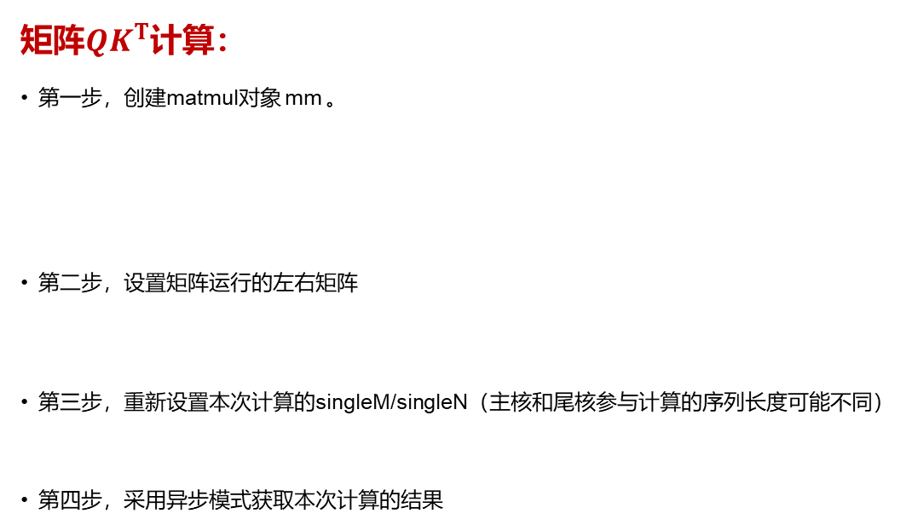
矩阵乘法QKT计算
矩阵$QK^{T}$计算：
第一步，创建matmul对象 mm 。
第二步，设置矩阵运行的左右矩阵
第三步，重新设置本次计算的singleM/singleN（主核和尾核参与计算的序列长度可能不同）
第四步，采用异步模式获取本次计算的结果

Slide 31
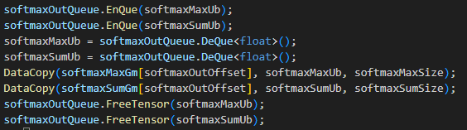
Softmax计算
Softmax计算：
首先考虑是否只需要一次就能完成计算，如果能调用Softmax接口即可。
否则调用SoftmaxFlashV2接口分别进行首次计算和后续的更新计算。
最后将SoftMax的归一化参数rowmax和rowsum写回GM

Slide 32
第二次矩阵乘法及输出合并计算
第二次矩阵乘法及输出合并计算的目的是得到正确attentionOut。这个过程可以分成三个步骤，分别是计算新的attentionOut、修正旧的attentionOut、更新attentionOut。
计算新的attentionOut：使用matmul计算注意力权重矩阵P和value的矩阵乘，注意力权重矩阵P是前一步的SoftMaxFlashV2接口/Softmax接口的输出值。具体步骤与第一次矩阵乘法相同。
修正旧的attentionOut：调用Mul，将旧的attentionOut和修正项expMax进行按位乘。修正项expMax是通过Sub计算旧的rowmax和新的rowmax的差，然后调用Exp对这个差做指数运算得到的。
更新attentionOut：调用Add方法将新的attentionOut和修正后的attentionOut相加。

Slide 33
本章内容
1
大模型与自注意力算子的基础知识
2
自注意力算子的优化算法
3
自注意力算子前向传播的实现
4
自注意力算子测试

Slide 34
生成算子API
算子API定义：算子API的形式一般定义为“两段式接口”：
获得用于测试自注意算子的算子API有两种方式：
通过直接调用算子库中的算子，aclnnFlashAttentionScore。通过该方法测试在配置环境的时候除了安装必要的toolkit外，还需要安装CANN算子二进制软件包。
通过编译自己编写的aclnnFlashAttentionScore代码生成算子API。
编写测试项目：测试项目主要包含两个文件，算子的调用代码(*.cpp)和编译脚本(CmakeListstxt)。

Slide 35
编写算子的调用代码
算子的调用代码主要分成固定写法部分和自适应写法部分：
固定写法部分：可以在官网或者相关书籍查询到，主要包括AscendCL初始化函数、创建aclTensor函数、打印输出结果函数、以及主函数中用于AscendCL初始化函数的变量的创建和释放。
自适应写法部分：主要分为输入输出的构造、调用算子API的第一段接口计算所需要的空间、调用算子API的第二段接口计算算子、释放输入输出。

Slide 36


编写算子的调用代码
输入输出的构造：
输入有两种类型：aclTensor类型变量和常量。
aclTensor类型的变量：首先需要在host侧创建具体的值，然后调用aclrtMalloc在device侧申请内存，然后将host侧的数据搬运到device侧的相应位置，最后调用aclCreateTensor创建aclTensor变量。
常量：在host侧创建具体的值即可。
输出只有aclTensor类型变量，构造过程与输入相同。

Slide 37
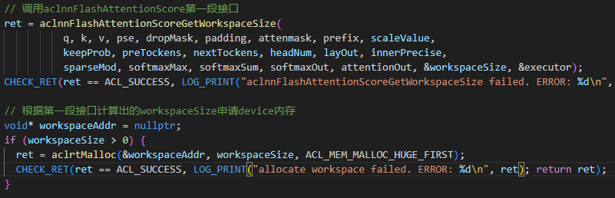
编写算子的调用代码
调用算子API的第一段接口计算所需要的空间：
调用第一段接口获得计算该算子所需要的空间大小，然后根据这个大小调用aclrtMalloc在device侧申请内存。
调用算子API的第二段接口计算该算子：

Slide 38

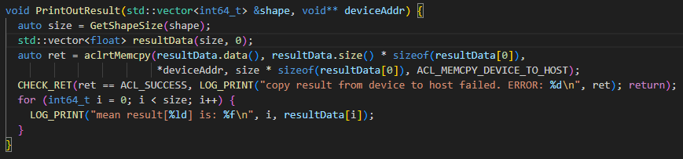
编写算子的调用代码
输出结果：
算子API第二段接口计算完成后，输出结果会保存在device侧对应的内存中，在打印输出之前还需要调用aclrtMemcpy先将结果从device侧中搬运到host侧，然后打印输出。

Slide 39


编写算子的调用代码
释放空间：
计算完成后，需要将aclTensor变量和申请的device空间释放掉。
调用 aclDestroyTensor销毁掉通过aclCreateTensor创建的aclTensor变量。
调用aclrtFree释放掉通过aclrtMalloc申请的device侧内存。

Slide 40


编写编译脚本
编写编译脚本：
如果是调用算子库中的算子API，则直接复制官网或相关书籍中编译脚本的代码即可。
如果是通过编译获得的算子API，则在复制的基础上，需要以下两个地方进行调整：
设置可执行文件名，需要额外设置包含算子API的cpp文件，AUTOGEN_PATH为该cpp文件的路径。
添加头文件搜索路径，需要额外添加AUTOGEN_PATH。

Slide 41
编译与运行
编译与运行：
提前准备好测试项目，包括算子调用代码和编译脚本。执行以下指令完成编译与运行。
运行成功：会在终端上依次打印输出中的每个值。
mkdir -p build cmake ./ -DCMAKE_CXX_COMPILER=g++ -DCMAKE_SKIP_RPATH=TRUE make cd bin ./opapi_test

